Slide 1

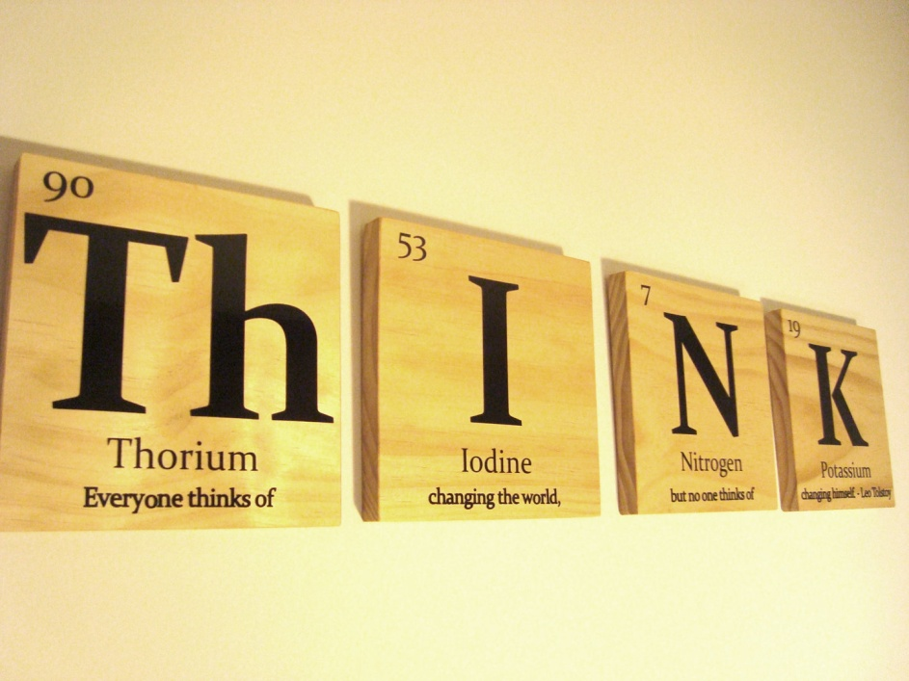
Periodická soustava prvků
Mgr. Petra Toboříková, Ph.D.
VOŠZ a SZŠ Hradec Králové

Slide 2
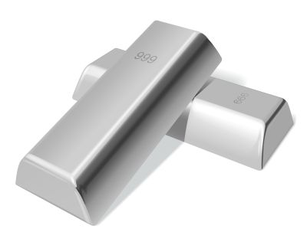
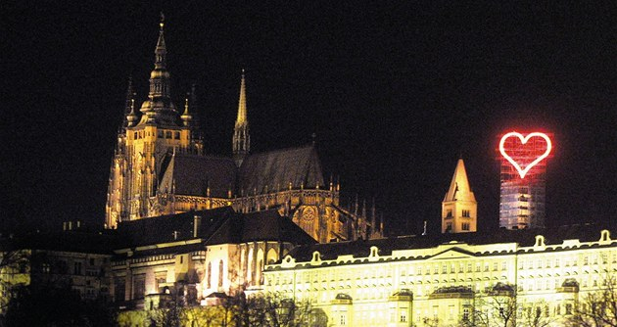
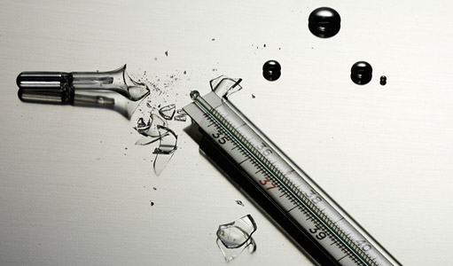
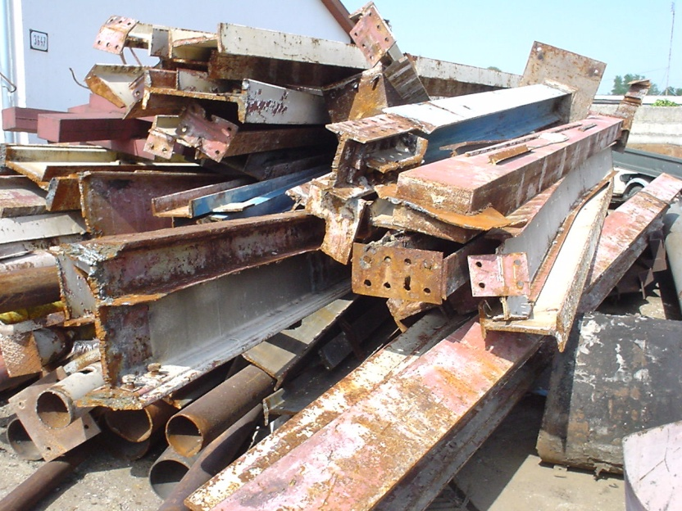
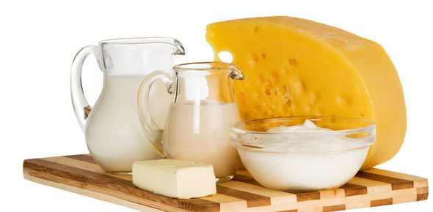
v současnosti je známo 116 prvků

Slide 3
Prvek
značka
protonové číslo (Z)
český název
mezinárodní název
hořčík
magnesium

Slide 4
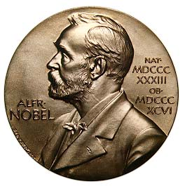
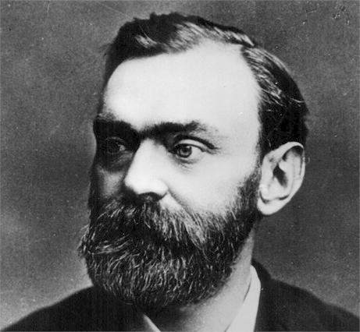
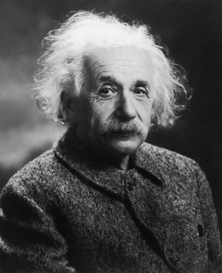
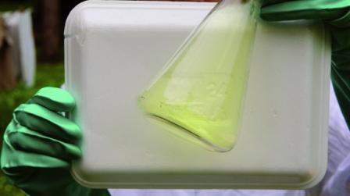
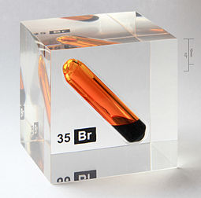
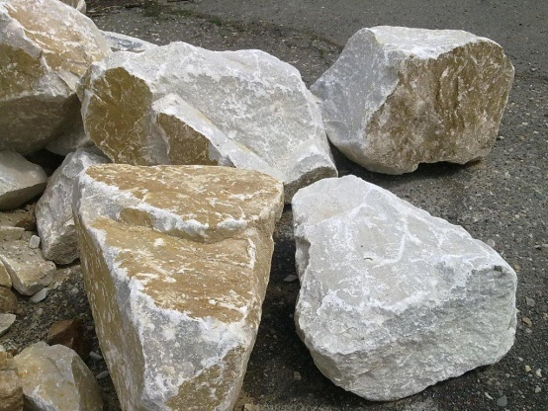
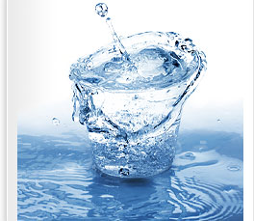
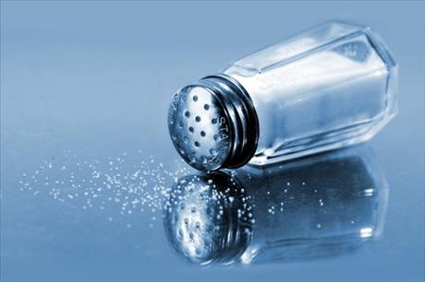

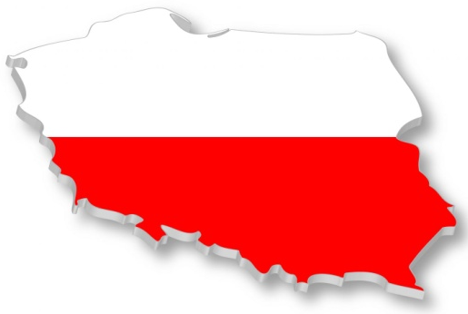
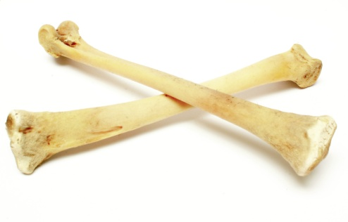
Názvy a značky prvků
dle vlastnosti prvku
chloros = zelený,
bromos = zapáchající
dle toho, odkud byl získán
vápník = vápenec,
vodík = voda,
solík,
kostík
dle země objevení
germanium = Německo,
polonium = Polsko
dle významné osobnosti
nobelium = Nobel,
einsteinium = Einstein
chem. prvky jsou uspořádány do periodické soustavy prvků

Slide 5
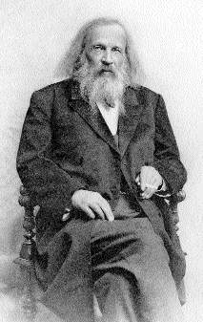
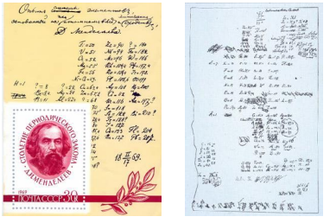
Dmitrij Ivanovič MENDĚLEJEV
(1869)
uspořádal všechny tehdy známé prvky (63) do tabulky
podle vzrůstajících atomových hmotností
prvky s podobnými vlastnostmi byly v tabulce pod sebou
nechal volná místa pro dosud neobjevené prvky

Slide 6
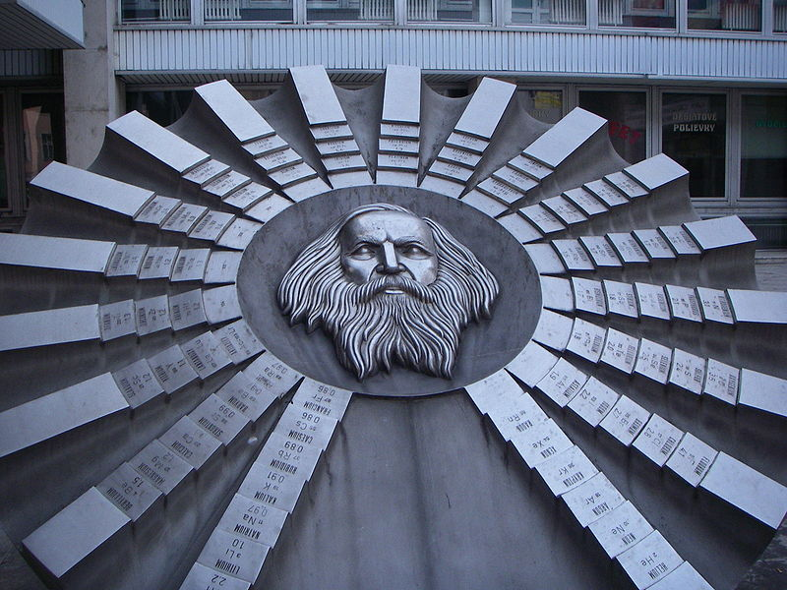
Periodický zákon
Vlastnosti prvků se periodicky (pravidelně) mění v závislosti na rostoucím protonovém čísle prvku

Slide 7
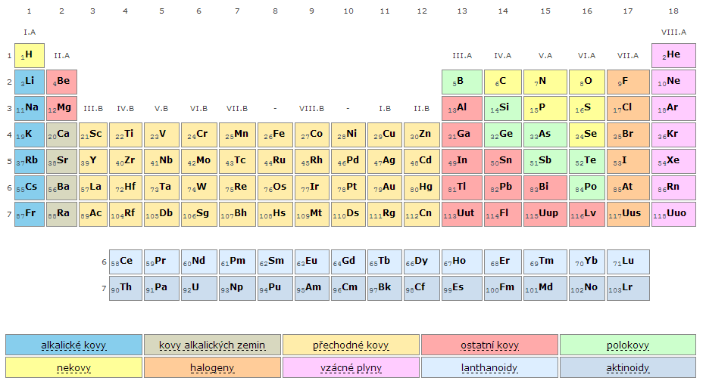
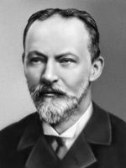
Periodická soustava prvků:
prvky s číslem 92 a větším jsou radioaktivní
7 period (vodorovné řádky tabulky)
prvky do PSP doplňoval i český chemik Bohuslav Brauner
18 skupin (svislé sloupce)
prvky ve skupinách se chovají podobně při reakcích s jinými látkami, ale jejich vzhled a vlastnosti se postupně mění

Slide 8
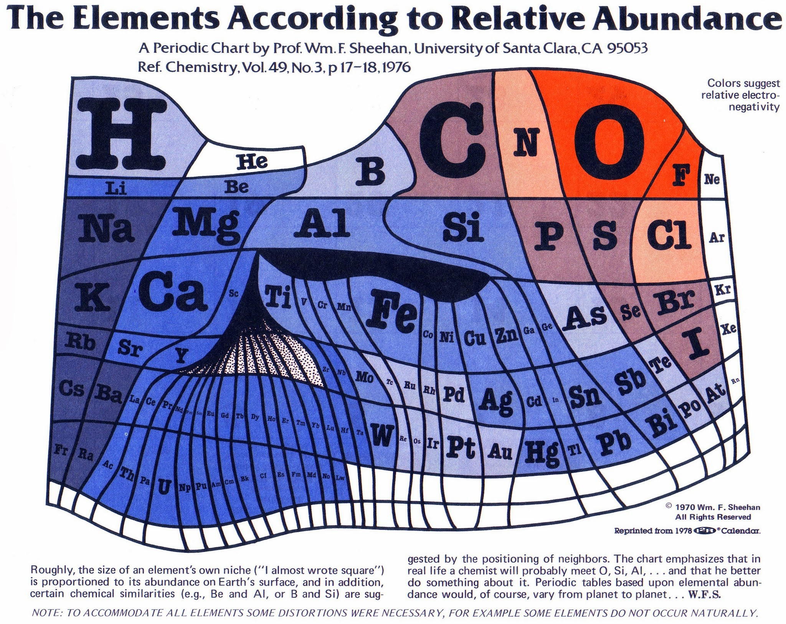
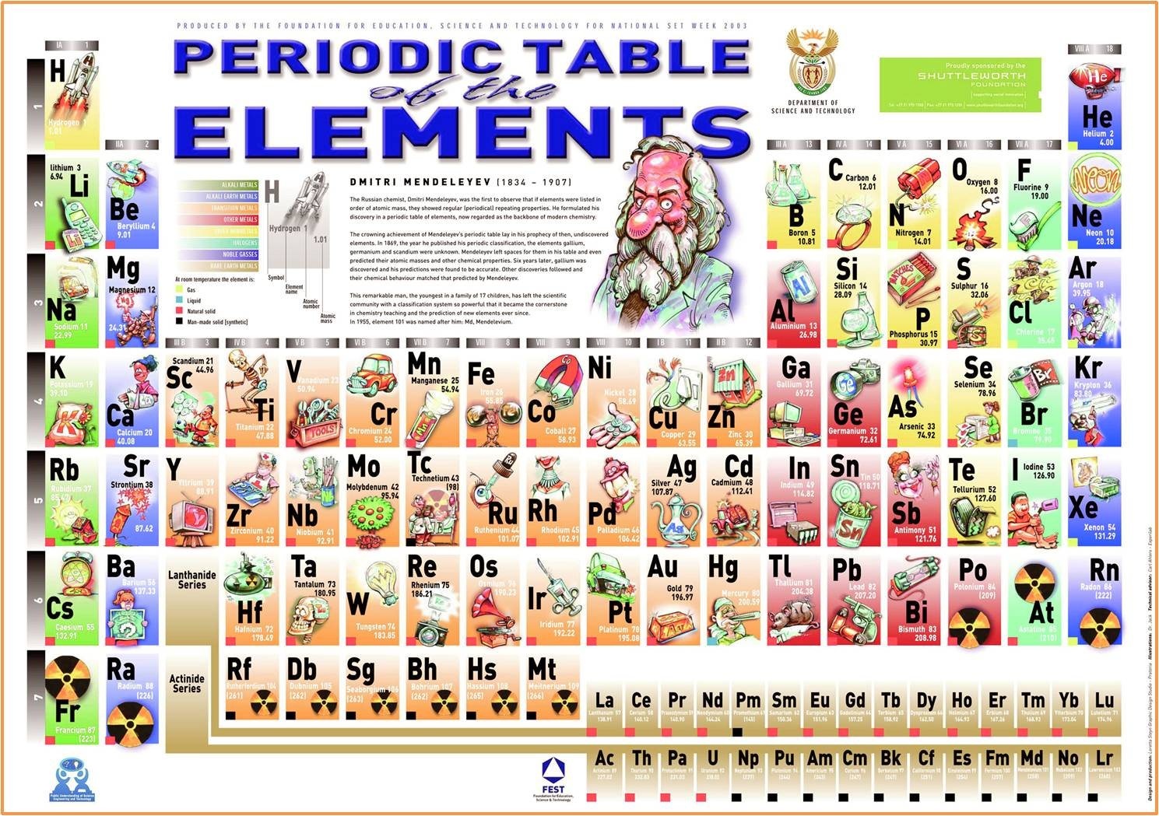
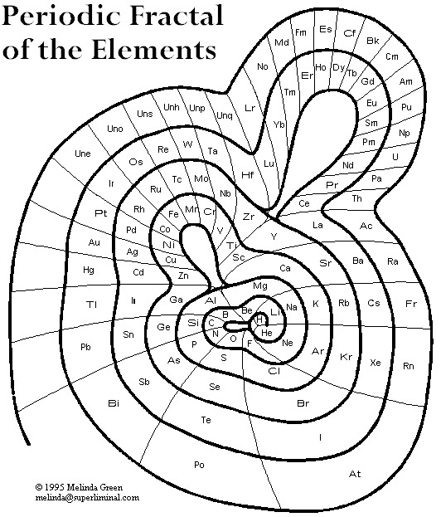
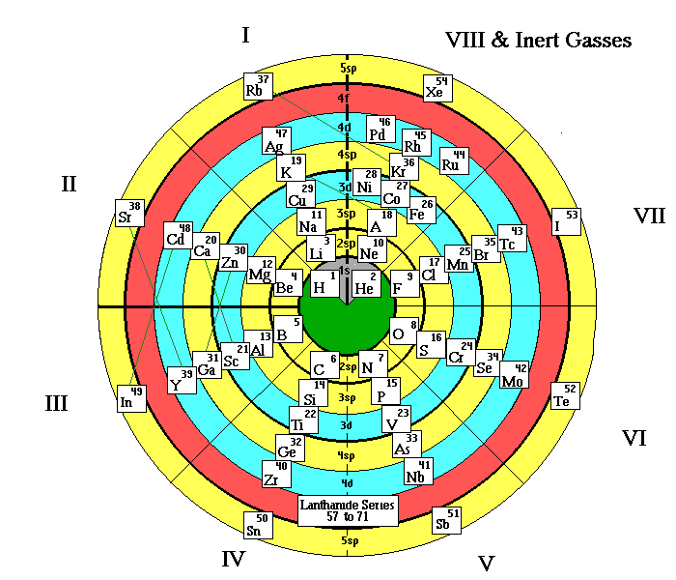
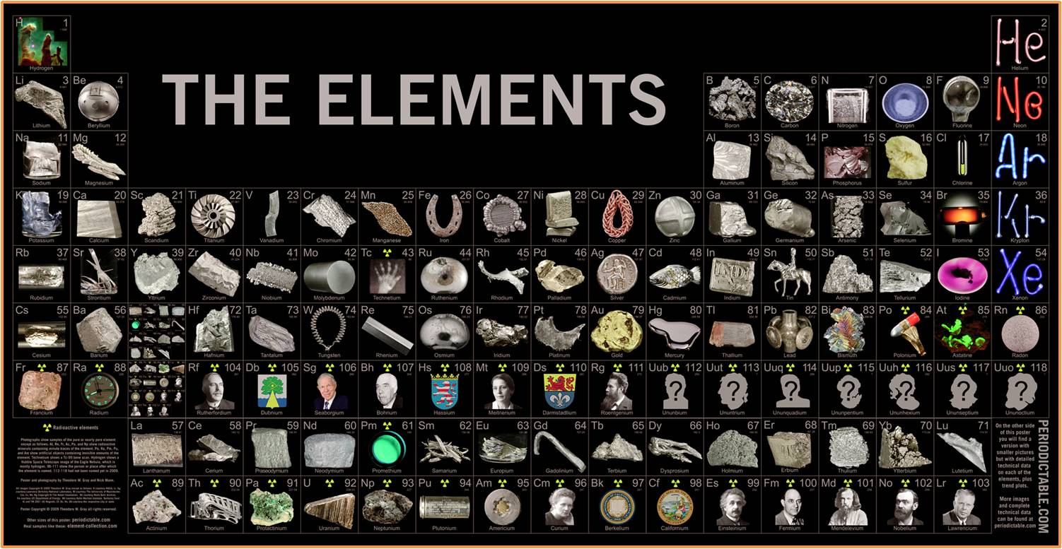
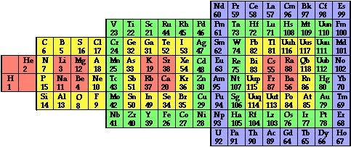

Slide 9
Vyhledej v PSP prvek, který:
má Z = 80
Hg
leží ve 4. periodě a 8. skupině
Fe
leží v 1. periodě a 18. skupině
He

Slide 10
Lokalizuj v PSP tyto prvky:
Br
brom, Z=35, 4. perioda, 17. skupina
Au
zlato, Z=79, 6. perioda, 11. skupina
praseodym
Pr, Z=59, 6. perioda, 5. skupina
silicium
Si, Z=14, 3. perioda, 14. skupina

Slide 11
Vyhledej v PSP dvojice prvků a urči, zda mají podobné chemické vlastnosti:
dusík a kyslík
ne
C a křemík
ano
zinek a Cu
ne
Ag a Au
ano

Slide 12
následuje...
Stavba atomu

